Slide 1
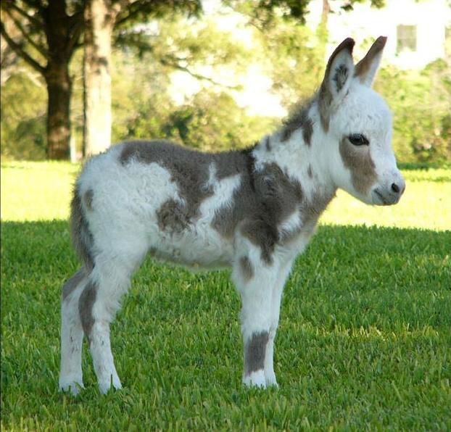
Mini ezel
Sardinië, of sicillie
Kleur, wit grijs rood bruin zwart en bond
Kunnen max. 1.50 cm worden
Vanaf 1929 zijn de eerste vanuit new jersy geinporteerd
Mennen, berijden, of wandelen met ezel

Slide 2
Grand Noir du Berry
Ze komen uit Berrichon, Frankrijk
De vacht is op de rug en de flanken van één kleur, van roodbruin tot donker roodbruin. De buik, de lies, de dijen, de punt van de neus en het gebied rond de ogen zijn grijs-wit
Ze hebben een schofthoogte van 1.30 cm
Ze bestaan vanaf 1994
Ze werden gebruikt voor werk op akker, wijngaarden

Slide 3
Pyreneese ezel
Spaanse regio Catalunia
ezels hebben een donkerbruine vacht, een rand om de ogen, de neus en de onderbuik zijn wit
1.20 tot 1.35 cm groot
Ze bestaan al vanaf 1857
Ze werden gebruikt om ijs van de bergen te halen, want het zijn hele sterke ezels.

Slide 4
poitou
Ze komen uit de regio poitou in frankrijk
Ze hebben een bruine of zwarte vacht
1.30 cm
Ze bestaan vanaf 1884
Ze werden gebruikt voor het fokken van muildieren

